Slide 1

Determinan Invers Matriks
Adevian Fairuz Pratama, S.ST., M.Eng
Sistem Informasi Bisnis
Politeknik Negeri Malang
2023/2024

Slide 2
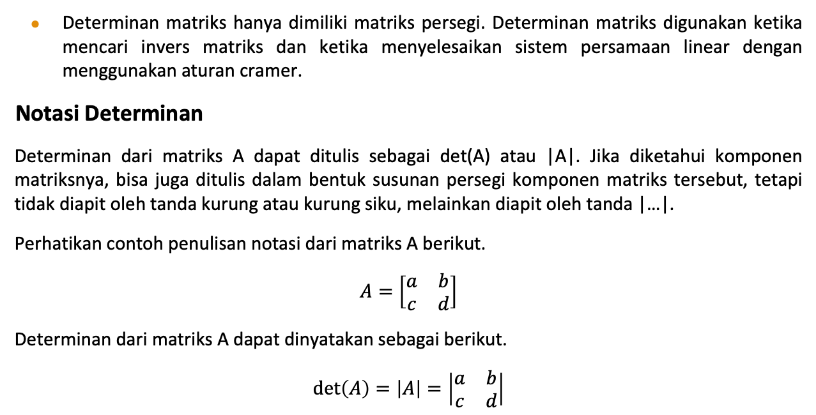
Determinan Matriks
Determinan matriks hanya dimiliki matriks persegi. Determinan matriks digunakan ketika mencari invers matriks dan ketika menyelesaikan sistem persamaan linear dengan menggunakan aturan cramer.
Notasi Determinan
Determinan dari matriks A dapat ditulis sebagai det(A) atau |A|. Jika diketahui komponen matriksnya, bisa juga ditulis dalam bentuk susunan persegi komponen matriks tersebut, tetapi tidak diapit oleh tanda kurung atau kurung siku, melainkan diapit oleh tanda |…|.
Perhatikan contoh penulisan notasi dari matriks A berikut.
$$A=\left[\begin{matrix}a & b \\ c & d\end{matrix}\right]$$
Determinan dari matriks A dapat dinyatakan sebagai berikut.
$$\det\left(A\right)=\left|A\right|=\left|\begin{matrix}a & b \\ c & d\end{matrix}\right|$$

Slide 3
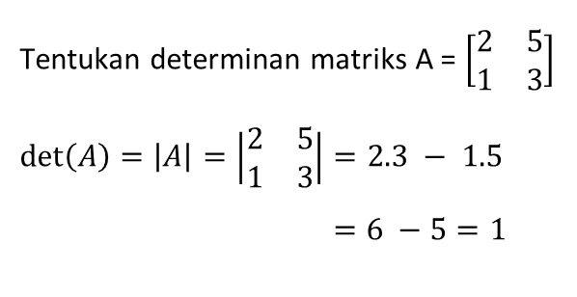
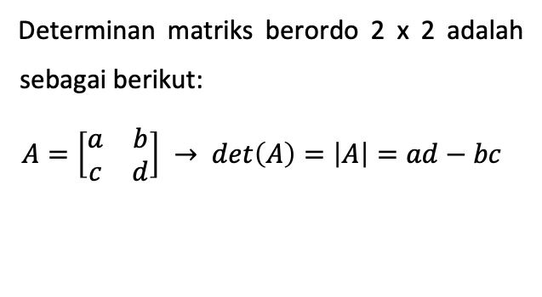
Determinan Matriks Ordo 2x2
Contoh :
Tentukan determinan matriks A = $\left[\begin{matrix}2 & 5 \\ 1 & 3\end{matrix}\right]$
$$\det\left(A\right)=\left|A\right|=\left|\begin{matrix}2 & 5 \\ 1 & 3\end{matrix}\right|=2.3 − 1.5$$
$=6 −5=1$
Determinan matriks berordo 2 x 2 adalah sebagai berikut:
$A=\left[\begin{matrix}a & b \\ c & d\end{matrix}\right] → det\left(A\right)=\left|A\right|=ad−bc$

Slide 4


Sifat-Sifat Determinan Matriks
$|AB| = |A||B|$
$|AT| = |A|$
$|A−1| = 1/|A|$
Jika tiga elemen nol dalam satu baris,maka nilai determinan = 0.
Nilai determinan dari matriks segitiga atas atau bawah adalah hasil kali dari elemen-elemen diagonal saja. Contoh :

Slide 5
INVERS MATRIKS
Misalnya matriks A dan B masing-masing adalah matriks persegi, sehingga AB = BA = I, maka matriks B adalah invers matriks A dan ditulis B = A⁻¹ dan matriks A adalah invers matriks B dan ditulis A = B⁻¹. Matriks A dan B adalah matriks yang saling invers.
Tidak semua matriks memiliki invers, hanya matriks persegi dengan determinan tidak sama dengan nol yang memiliki invers.

Slide 6
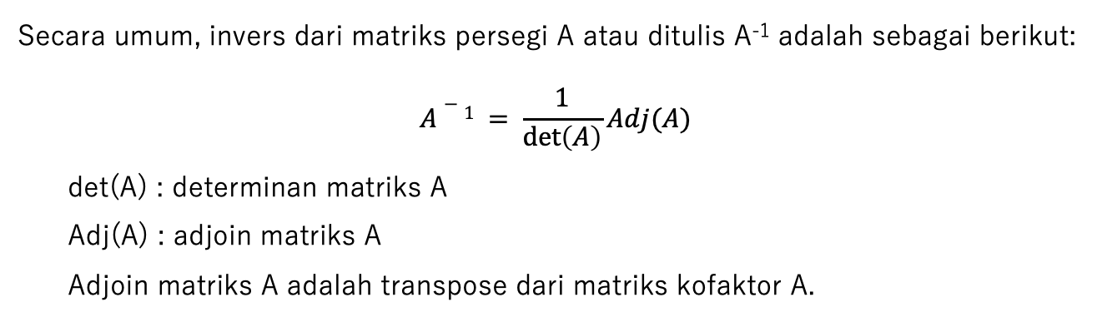
INVERS MATRIKS
Secara umum, invers dari matriks persegi A atau ditulis A⁻¹ adalah sebagai berikut:
$$A−1 = \frac{1}{\det\left(A\right)}Adj(A)$$
det(A) : determinan matriks A
Adj(A) : adjoin matriks A
Adjoin matriks A adalah transpose dari matriks kofaktor A.

Slide 7
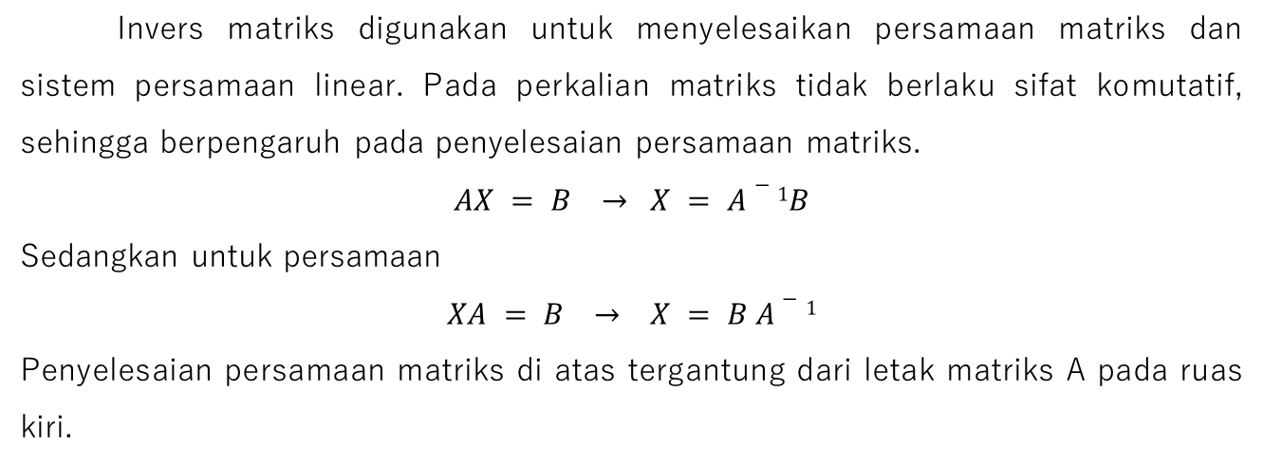
INVERS MATRIKS
Invers matriks digunakan untuk menyelesaikan persamaan matriks dan sistem persamaan linear. Pada perkalian matriks tidak berlaku sifat komutatif, sehingga berpengaruh pada penyelesaian persamaan matriks.
$$AX = B → X = A−1B$$
Sedangkan untuk persamaan
$$XA = B → X = B A−1$$
Penyelesaian persamaan matriks di atas tergantung dari letak matriks A pada ruas kiri.

Slide 8
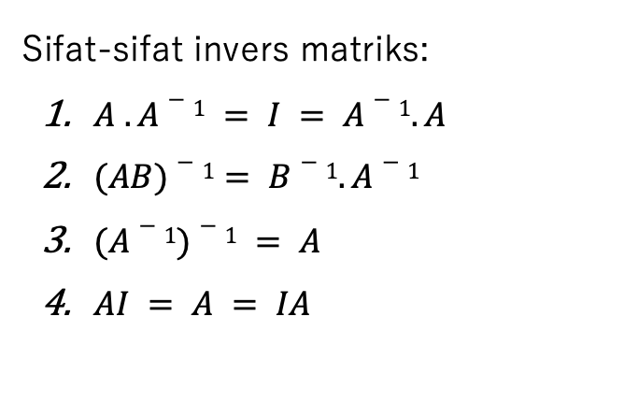
INVERS MATRIKS
Sifat-sifat invers matriks:
$A . A−1 = I = A−1. A$
$(AB)−1= B−1. A−1$
$(A−1)−1 = A$
$AI = A = IA$

Slide 9
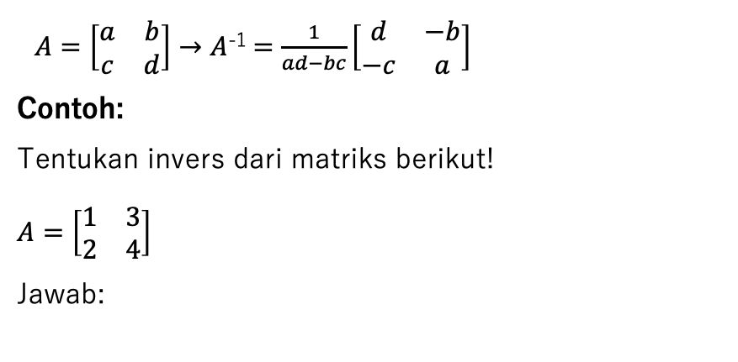
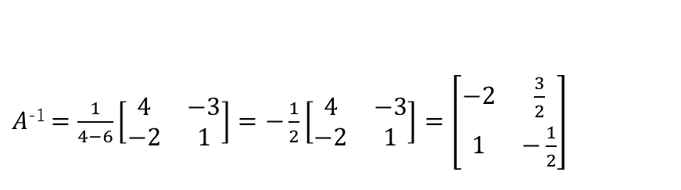
INVERS MATRIKS Ordo 2x2
$A=\left[\begin{matrix}a & b \\ c & d\end{matrix}\right]→A$⁻¹ $=\frac{1}{ad−bc}\left[\begin{matrix}d & −b \\ −c & a\end{matrix}\right]$
Contoh:
Tentukan invers dari matriks berikut!
$$A=\left[\begin{matrix}1 & 3 \\ 2 & 4\end{matrix}\right]$$
Jawab:
$A$⁻¹ $=\frac{1}{4−6}\left[\begin{matrix}4 & −3 \\ −2 & 1\end{matrix}\right]=−\frac{1}{2}\left[\begin{matrix}4 & −3 \\ −2 & 1\end{matrix}\right]=\left[\begin{matrix}−2 & \frac{3}{2} \\ 1 & −\frac{1}{2}\end{matrix}\right]$

Slide 10
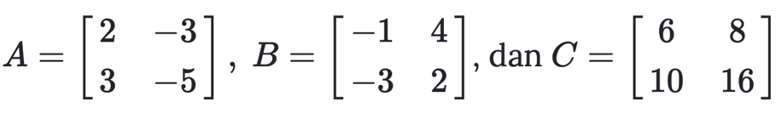
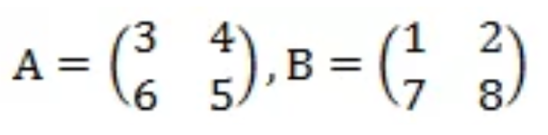
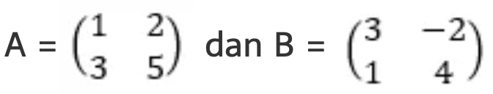
Latihan Soal
Hasil dari matriks (AB + C) adalah ....
Determinan dari hasil perhitungan matriks pada soal no.1 adalah ....
Tentukan nilai AB dari 2 matriks berikut:
Invers dari matriks AB (nomor 3) adalah ...
Berapa hasil dari B + A^{T}?
Hitung invers dari hasil perhitungan matriks nomor 5!

